Slide 1

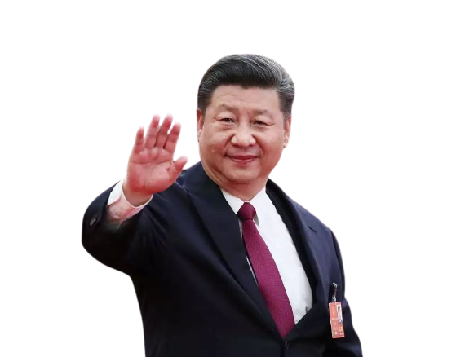

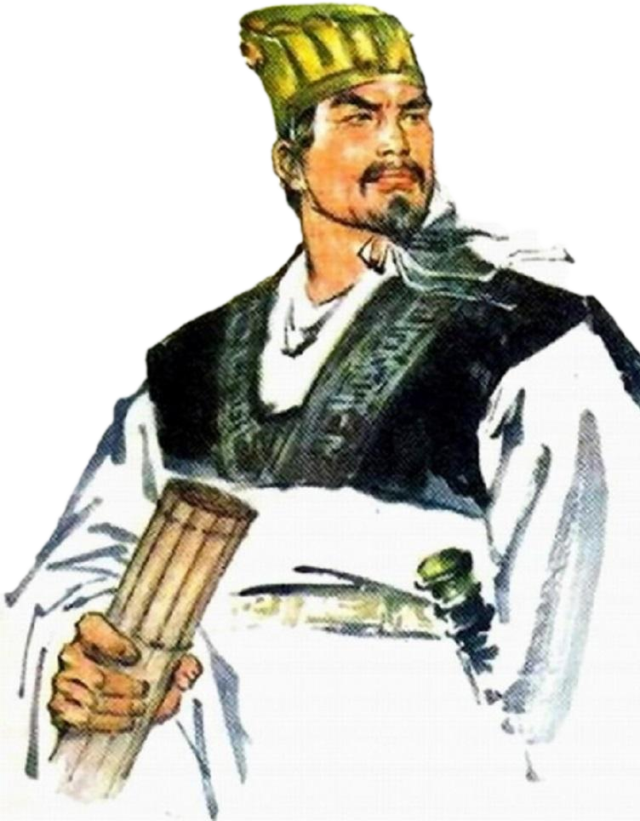
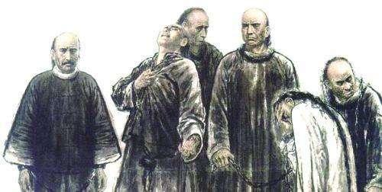
统编版|选择性必修1|第一单元 政治制度
4
中国历代变法和改革
【课标标准】
1.掌握中国古代政治制度的发展演变；
2.了解中国历代重要的变法和改革特征、趋势与影响。

Slide 2
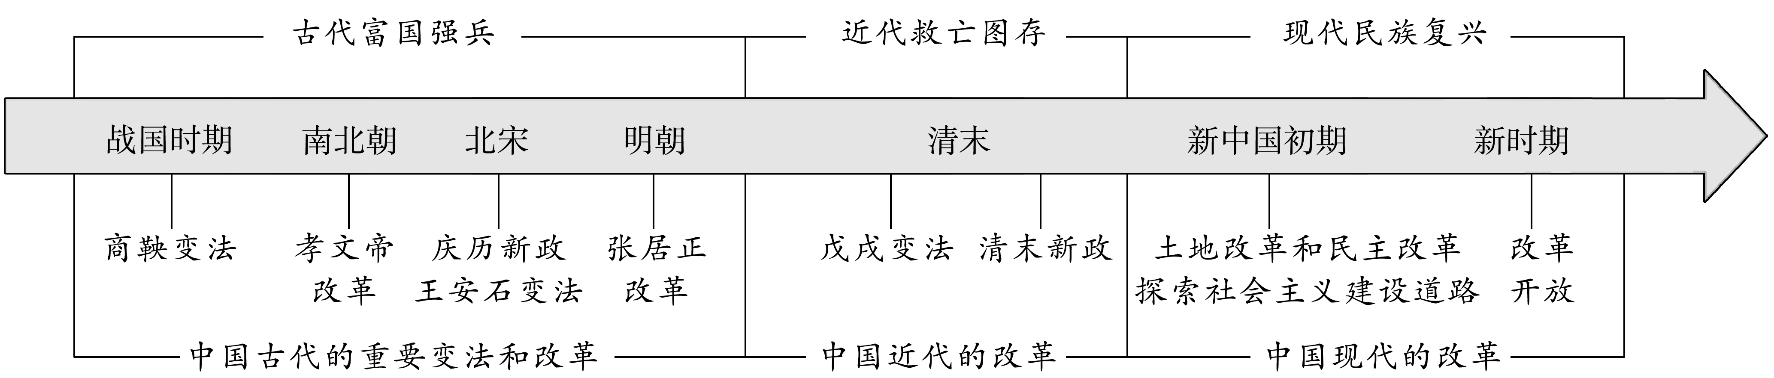
时空坐标
何为“改革”？
改革是统治者以自上而下、和平的方式，对旧有的生产关系、上层建筑作局部或根本性调整，以促进历史发展和社会进步的改良革新。其实质是调整生产关系以适应生产力的发展。改革是社会发展的强大动力，因此，可以说人类的文明史也是一部改革史。

Slide 3

壹
中国古代的重要变法和改革
商鞅变法
孝文帝改革
王安石变法
张居正改革

Slide 4
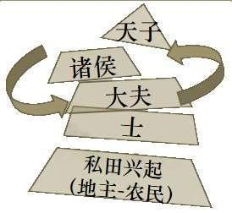
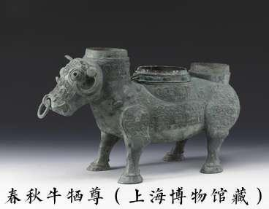
一、中国古代的重要变法和改革
（一）战国时期的商鞅变法
1、背景:
经济上：社会生产力的发展（铁器使用+牛耕推广），生产关系的急剧变动
政治上：兼并战争不断，新兴地主阶级为适应社会变动，推行变法。
文化上：私学兴盛，百家争鸣，思想活跃。
井
私
私
私
王道既微，诸侯力政，…九家之说蜂出并作，各引一端，崇其所善，以此驰说，取合诸侯。
——《汉书》
私
公
私
井田制瓦解，
封建土地私有制确立
新兴地主阶级崛起，要求富国强兵
士阶层崛起，
地主阶级礼贤下士
私
私
私
暴师经岁，流血满野。——《战国策》
Notes:
生产力和生产关系的关系：脚和鞋之间的关系。生产力比脚，生产关系比鞋。如果脚很大，应该更换。否则，它们会不舒服和损坏。

Slide 5
一、中国古代的重要变法和改革
（一）战国时期的商鞅变法
2、战国时期变法的目的
各诸侯国为了适应社会变动，实现富国强兵变法。
铁农具牛耕的推广
↓
私田增多
↓
井田制瓦解
↓
封建土地私有制确立
生产力
上层建筑
经济基础
决定
新兴地主阶级要求变革
百家争鸣
决定
生产关系

Slide 6
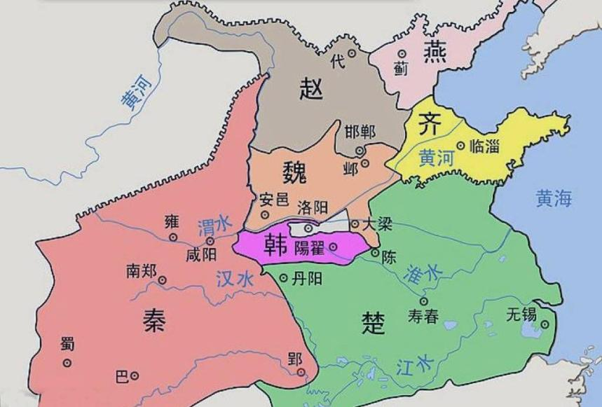

一、中国古代的重要变法和改革
（一）战国时期的商鞅变法
3、各国变法风潮
燕昭王改革
赵武灵王变革
邹忌改革
李悝变法
申不害变法
商鞅变法
吴起变法
商鞅
（约公元前390-前338）

Slide 7
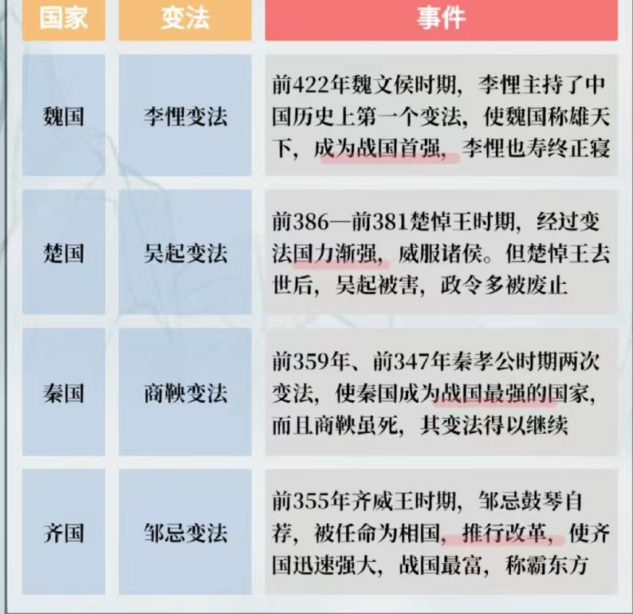
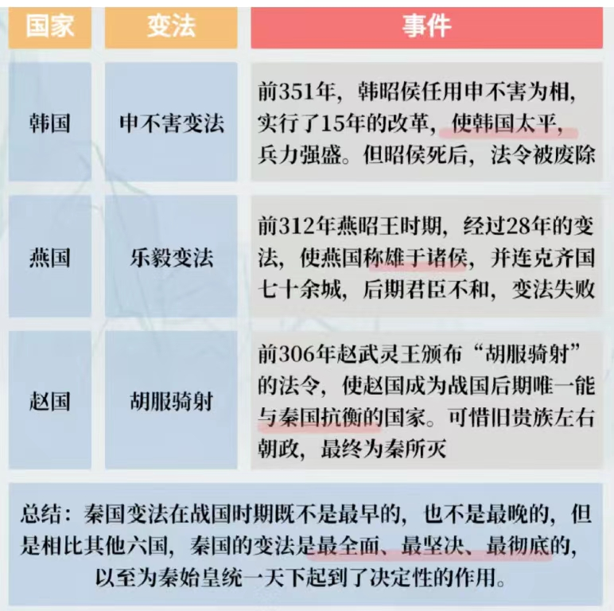
各国变法运动
变法始祖
国治兵强
伐秦败魏
征辽破齐
统一六国
战力无穷
富甲东方

Slide 8
一、中国古代的重要变法和改革
【学习探究】：请结合史实，说明诸国变法中“商鞅变法最为彻底”？
1、目的：
富国强兵，建立适应新兴地主要求的君主官僚政治。
2、内容与作用
领域 | 措施 | 作用
经济
军事/选官
政治
思想
风俗
废除井田，开阡陌
承认土地私有；促进小农经济发展
重农抑商，奖耕织
调动生产积极性，稳定财政收入
废除世卿世禄奖励军功
限制贵族特权，提高战斗力
什伍连坐组织
严刑峻法，强化统治
郡县制
强化中央集权，利于国家统一
焚诗书
强化思想控制，稳定社会秩序
民有二男以上不分异者，倍其赋。 ——《史记·商君列传》
大家庭拆散为个体小家庭
促进小农经济，增加财政收入
Notes:
什伍连坐：按军事组织把全国吏民编制起来，五家为伍，十家为什，不准擅自迁居，相互监督，相互检举，若不揭发，十家连坐。 这种严苛的法律把农民牢牢束缚在土地上，国家直接控制了全国的劳动力，保证了赋税收入。
一家一户：禁止父子兄弟同室而居，凡民有二男劳力以上的都必须分居，独立编户

Slide 9
一、中国古代的重要变法和改革
【学习探究】：请结合史实，说明诸国变法中“商鞅变法最为彻底”？
3、特点：
是最彻底，措施最全面，为期最长久，影响最深远。
4、实质：
地主阶级封建化改革。推动奴隶制社会向封建制社会转型。
【思考】：结合材料分析，商鞅变法何以“为秦开帝业”？
孝公用商鞅变法，移风易俗，民以殷富，国以富强，百姓乐用，诸侯亲服。
——李斯《谏逐客书》
（1）直接：使秦国国富兵强，为秦统一中国奠定了基础。
（2）深刻：推动奴隶制社会向封建制社会转型。
经济：封建土地私有制确立。
政治：中央集权、君主专制、官僚政治开始形成。
消极：严刑峻法，加重了人民的负担，激化了阶级矛盾。
商鞅变法在中国历史上的意义，怎样估计也不会过高。秦国率先推行县制，按地区划分国民，加强了中央集权。秦统一后将秦国的制度推向了全国，建立了统一的、具有东方特色的君主专制中央集权国家。简言之，商鞅变法使国家形态走向成熟，对统一国家和中华民族具有长远影响。
—摘编自任世江《通过商鞅变法让学生接触思辨》
影响

Slide 10
【综合探究】思考:判断一场改革成败的标准是什么？
判断变法或改革是否成功，不能看改革者个人的结局如何，而要看这一改革是否顺应潮流而所产生积极作用。
【特别注意】改革的成功与否要看它是否能推动生产力的发展，是否有利于社会进步，是否顺应历史的发展潮流。
改革
成败
个人
命运
历史
潮流
短期
结果
长期
影响

Slide 11
一、中国古代的重要变法和改革
（二）南北朝时期——北魏孝文帝改革（行汉化，促融合）
1、政权更迭：
北朝^{（439-581）}
东魏
北齐
三国（220-280）
北魏
十六国
（前秦统一北方）
灭
东
汉
魏
吴
蜀
西晋
隋
西魏
北周
隋朝统一
383年淝水之战
灭
东晋
（317-420）
宋
齐
梁
陈
（266-316）
南朝^{（420-589）}

Slide 12
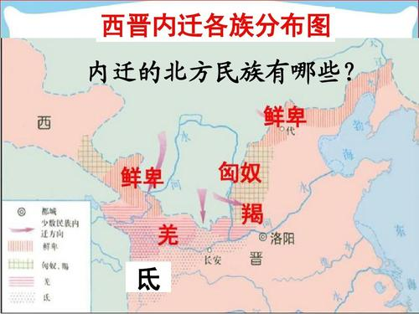
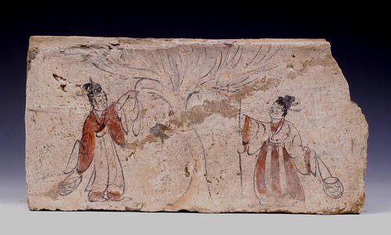
一、中国古代的重要变法和改革
（二）南北朝时期——北魏孝文帝改革（行汉化，促融合）
观察下图，这两幅图揭示一个什么历史现象？
北方民族内迁
《采桑图》少数民族学汉族生产方式
民族交融日益加深

Slide 13
一、中国古代的重要变法和改革
（二）南北朝时期——北魏孝文帝改革（行汉化，促融合）
2、民族交融的表现：
（1）方向：少数民族内迁；北方民族南迁与南方少数民族的交融。
（2）内容：全面，政治（汉化）、经济（农耕化）、文化（华夏认同）

Slide 14
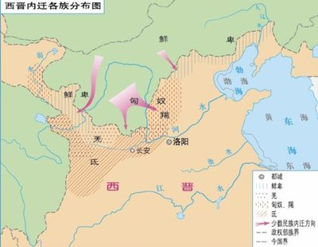
一、中国古代的重要变法和改革
（二）南北朝时期——北魏孝文帝改革（行汉化，促融合）
3、代表：北魏孝文帝改革
（1）背景：
①社会矛盾尖锐:两晋南北朝时期，内迁的游牧民族建立政权，征伐不断，社会矛盾尖锐。
②统一北方:鲜卑族拓跋部建立北魏政权，439年重新统一北方。
③民族交融加强:战乱给各族人民带来苦难，长期的冲突与交往中，民族交融成为历史发展的潮流。
（2）目的：巩固政权，促进民族融合。
少数民族内迁

Slide 15
一、中国古代的重要变法和改革
（二）南北朝时期——北魏孝文帝改革（行汉化，促融合）
（3）内容
前期：冯太后主持，重点是创建新制度。
措施 | 内容 | 影响
均田制 | 国家把控制的荒地分配给农民，农民向政府交纳租税，并承担一定的徭役和兵役。（租调制）
三长制 | 豪强大族把持乡里,废除宗主督护制，设三长（邻、里、党），五家立一邻长，五邻立一里长，五里立一党长。由三长负责检核人口和土地状况，并配合租调制，对受田农民征发租调和徭役
整 顿 吏 治 | 推行俸禄制和官吏考核制度；严惩贪污
有利于抑制土地兼并；农民得到土地，有利于政府税收和征役；促进北方经济恢复发展；为后世所沿用
削弱了豪强地主势力，加强了中央对基层的控制，有利于中央集权；有利于国家征收赋税和徭役。
整顿吏治，缓和阶级矛盾
Notes:
补充：租调制：农民承担定额租调。规定一对夫妇每年向政府缴纳粟二石（称为租），帛或布一匹（称为调）。
作用：有利于国家赋税征收，提高了国家财政收入。

Slide 16


一、中国古代的重要变法和改革
（二）南北朝时期——北魏孝文帝改革（行汉化，促融合）
（3）内容
后期：孝文帝亲政后继续改革，重点是移风易俗，全面汉化。
实质：少数民族政权自上而下的封建化改革。
迁都洛阳
国家兴自北土，徙居平城，虽富有四海，文轨未一，此间用武之地，非可文治，移风易俗，信为甚难。崤函帝宅，河洛王里，因兹大举，光宅中原。
——《魏书》
改汉姓
说汉话
通婚姻
易服饰
鲜卑姓 | 改为汉姓 | 鲜卑姓 | 改为汉姓
拓跋 | 元 | 步六孤 | 陆
拔拔 | 长孙 | 贺兰 | 贺
达奚 | 奚 | 独孤 | 刘
乙旃 | 叔孙 | 勿忸于 | 于
丘穆陵 | 穆 | 尉迟 | 尉
Notes:
孝文帝迁都的理由有哪些？
1、平城偏北地寒，六月风雪，风沙常起，恶劣的气候环境，难以适应经济的发展；偏北的地理位置更不利于北魏对整个中原地区的统治，孝文帝决定迁都洛阳。
2、洛阳地处中原，文化先进，地理位置重要；有利于推进汉化政策，加强对黄河流域的统治。
通婚：孝文帝率先娶汉族大姓卢、崔、郑、王4家的女儿为妃，把自己的女儿嫁给汉族大姓。

Slide 17
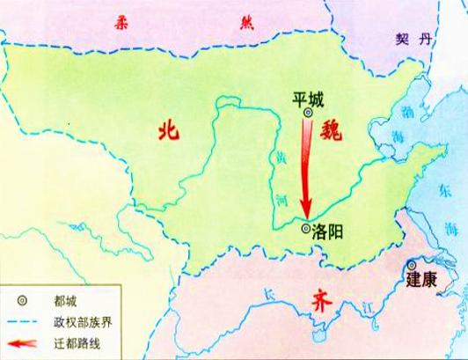
思考：孝文帝迁都的理由有哪些？
①政治：远离平城（保守贵族集中），有利于减少改革的阻力；推进汉化政策，加强统治。
②经济：平城经济落后，无水路漕运，粮食供给困难。
③军事：与北边柔然相毗邻，很不安全。
④地理：洛阳地处中原，文化先进，
地理位置重要；
⑤文化：洛阳本为中原的政治经济文化中心，

Slide 18
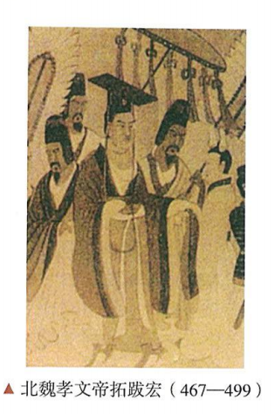

一、中国古代的重要变法和改革
（二）南北朝时期——北魏孝文帝改革（行汉化，促融合）
（4）影响
①加快了封建化进程，巩固了政权，促进了社会经济的发展；
②加快了北方各族人民的交融，缓和了民族矛盾，缩小了南北差距，为隋唐统一奠定基础，为中国统一多民族国家的发展做出了重要贡献。
③改革激化了统治阶级内部矛盾；过于汉化失掉了民族的尚武精神。全面推行汉化，使鲜卑族丧失作为一个民族的独立性、主体性。
“凡历史上有一番改进，往往有一度反动，不能因为反动而归咎改进本身；然亦须在改进中能善处反动方妙。”
——钱穆
Notes:
北魏的灭亡是多种因素促成的，不能简单归咎于汉化改革。

Slide 19
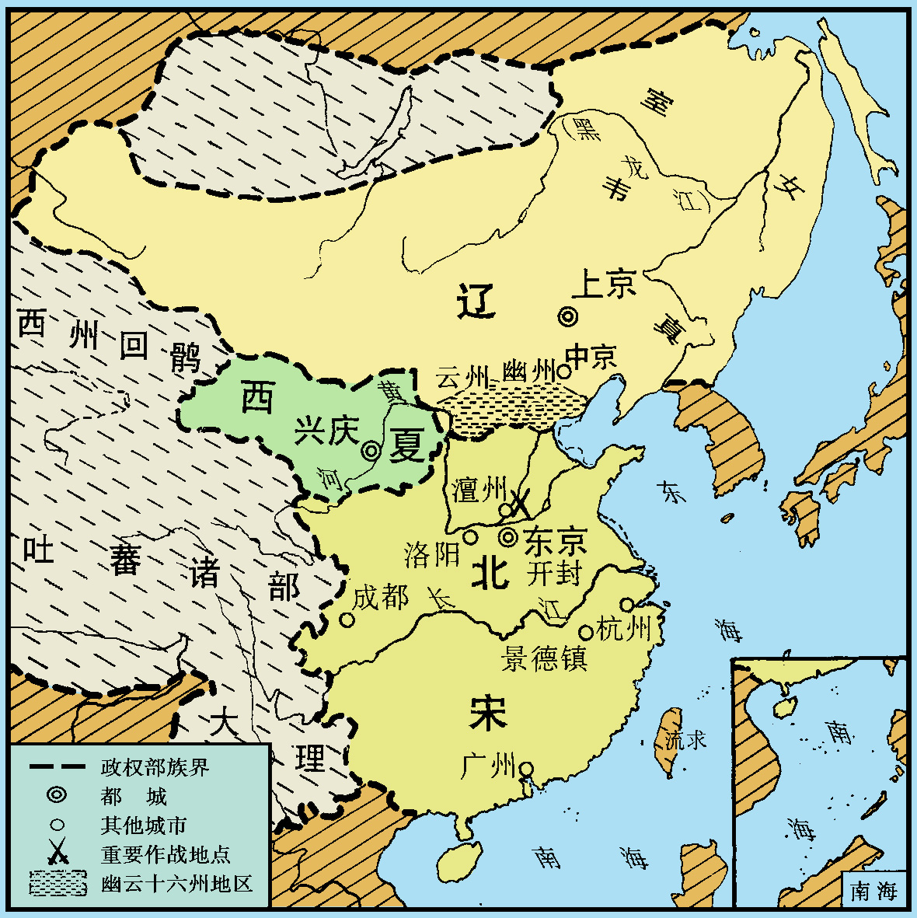
一、中国古代的重要变法和改革
（三）北宋时期——王安石变法（巩封建、促富强）
1.背景:
①辽和西夏的威胁（边患危机）
②政治腐败，矛盾尖锐（统治危机）
③“三冗二积”（财政危机）
④范仲淹庆历新政失败
今则西戎已叛，屡丧边兵；北虏愈强，且增岁币。国用殚竭，民力空虚，徭役日繁，率敛日重，官吏猥滥，不思澄汰；人民疾苦，未尝省察，百姓无告，朝廷不与为主，不使叛而为寇，复何为哉？
——《枢密副史富弼的上疏》
★结合史料和地图：指出王安石变法的时代背景
Notes:
北宋采取的这些旨在加强专制集权的措施，也给北宋的统治带来了严重的危机。主要表现为军事和财政危机
澶渊之盟：
辽宋皇帝以兄弟相称。北宋每年送给辽一笔钱物，称为“岁币”。通过这项协议，北宋勉强获得了北部边防的安定。
宋夏和议：
北宋与西北党项族新建立的西夏发生战争，屡战屡败。双方最终达成和议：西夏保持帝号，同时向北宋称臣，北宋每年送给西夏钱物，称为“岁赐”。
面对严峻的统治危机，北宋有过两次变法：一次是庆历新政（1043年），一次就是著名的王安石变法。
庆历新政：范仲淹认为，积贫积弱局面的形成，根本原因在于吏治不整，因此，改革主要针对腐败的官僚制度。（比如，实行严格的“恩荫”制，防止权贵子弟亲属垄断官位。恩荫制度（因上辈有功而给予下辈入职任官的待遇，早期世袭制度的一种变相），这是当时科举之外的一种入仕途径，中高级文武官员的子弟、亲疏及门客均可享受其特权。）
官员必须按时考核政绩，以其政绩好坏分别升降。
更荫补法，规定除长子外，其余子孙须年满15岁、弟侄年满20岁才得恩荫，而恩荫出身必须经过一定的考试，才得补官。
遭到强烈反对。范仲淹等人也受到各种攻击，被迫离职。

Slide 20
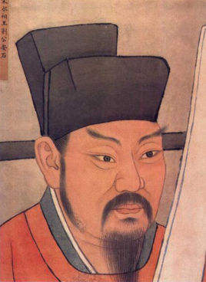
一、中国古代的重要变法和改革
（三）北宋时期——王安石变法（巩封建、促富强）
2.开始：1069年，宋神宗起用王安石主持变法。
3.目的：富国强兵
4.内容：
5.结果：变法初期取得一定成果；但因变法涉及面广、阻力大，有些措施也欠妥当而失败。
惟善理财者，民不加赋而国用饶。
◎王安石
Notes:
庆历新政夭折后，社会矛盾更加尖锐，要求变革的呼声又起，王安石给是宋仁宗呈送了长达万言的《言事书》，要求变法，但没有引起他的重视。宋神宗继位后，决定起用王安石。
王安石认为，国家贫困的症结，不在于开支过多，而在于生产过少（理财：积极开源而非节流），生产少则民不富，民不富则国不强。
基本原则：加强国家对农业、商业、军事、科举 、教育等领域的管理和控制，达到富国强兵的额目的。

Slide 21
一、中国古代的重要变法和改革
领域 | 措施 | 内容 | 作用
富国 | 青苗法 | 青黄不接之时，政府贷款或谷物给农民，收获后还本付息
 | 募役法 | 纳钱代役（官僚、地主也要出钱）
 | 农田水利法 | 鼓励垦荒和兴修水利
 | 均输法 | 采购物资“徙贵就贱，用近易远”
 | 方田均税法 | 重新丈量土地，收取赋税，官僚、地主也不例外
 | 市易法 | 在东京设市易务
强兵 | 实行“省兵”措施，精简军队，缩减编制
 | 推行强兵措施如保甲法、保马法、将兵法等
取士 | 改革科举制度，主要改变科举考试的内容
 | 批判“恩荫”制度，选拔人才贯彻择优录取的原则
限制了高利贷对农民的剥削，增加了政府的财政收入
有利于经济发展，增加政府收入
保证灌溉，防洪赈灾
节省费用，增加了政府的财政收入
增加了政府收入，农民得到实惠
打破了大商人对市场的垄断，增加了政府的财政收入
节省军费开支，并在一定程度上提高了宋军的战斗力
有利于选拔和培养人才；有利于推动改革；有利于扩大统治基础
Notes:
青苗法不仅帮助了农户度过了青黄不接的困难时刻，并且也抑制了土地兼并现象继续蔓延，大大刺激了宋朝农业生产。
农田水利法实施后，各地
兴修的水利工程达一万多处，大量农田得到灌溉。
徙贵就贱是一种经济策略，用钱币到丰收的地区贱价购买物资，此即“徙贵就贱”；如果有多个地区同时丰收物贱，就到距离较近、交通便利的地区购买，此即“用近易远”。
均输法：改革死板的实物征敛制度，依靠市场，舍远求近，通过购买获得上供物资。打击商人操纵市场的兼并行为，减轻农民的负担。
市易法：于汴京边境和重要城市设市易司或市易务，平价收购市上滞销的货物，市场短缺时再卖出。这就限制了大商人对市场的控制，有利于稳定物价和商品交流，也增加了政府的财政收入。
保甲法：各地农村住户，不论主户或客户，每十家（后改为五家）组成一保。凡家有两丁以上的，出一人为保丁。农闲时集合保丁，进行军训（闲时练兵战时入军）；夜间轮差巡查，维持治安。（对农民进行编制管理和军事训练，希望借以恢复“兵农合一”的征兵制，取代募兵制）既可以节省国家的大量军费，又可以建立严密的治安网。
保马法：规定河北、河东、陕西、京东、西五路及、开封府界诸县保甲养马，户一匹，物力高而自愿者二匹，给以官马，或官给钱自买。养马户可减免部分赋税。保户马病死，由养马户单独赔偿。——减省官府的开支；所养马匹的死亡率，较官养大为降低。
将兵法：选派有武艺又有战斗经验的军官担任，专门负责本单位军队的训练，凡实行将兵法的地方，州县不得干预军政。将兵法的实行，使兵知其将，将练其兵，提高了军队的战斗素质。（之前是兵将分离）
考生必须参加经义策论的考试。经义考试:以儒家经典中的文句为题，由应试者围绕此文句展开议论，阐发义理.
策论考试:以发表政治见解的时务策论作为考试的主要内容,要求考生就一些政治问题展开论述，即论证某项国家政策或对策的可行性与合理性，侧重于考查考生解决问题的能力。
科举改革目的:选拔一些通经致用的人才，为变法服务。

Slide 22
一、中国古代的重要变法和改革
（三）北宋时期——王安石变法（巩封建、促富强）
(1)进步性
①增加了政府的财政收入，增强了国家的军事力量，在一定程度上改变了北宋积贫积弱的局面。
②促进了经济发展，客观上有利于社会进步。
③针对北宋错综复杂的积弊进行大刀阔斧的改革，这种勇于改革和敢于斗争的精神，值得肯定。
③评价
(2)局限性
①是封建地主阶级针对北宋统治危机进行的改革运动，不可能从根本上摆脱封建统治危机。
②变法以维护地主阶级的统治为出发点，农民的处境没有根本改变，负担依然沉重。
Notes:
（一些措施在执行过程中加重了人民的负担）

Slide 23
★历史解释：根据史料并结合所学，分析王安石变法失败的原因？
史料1 (王安石)不忍贫民而深疾富民，志欲破富民以惠贫民。……及其得志，专以此为事，设青苗法，以夺富民之利。民无贫富，两税之外，皆重出息十二，吏缘为奸，至倍息，公私皆病矣。
——苏辙《栾城三集》
①损害了大官僚、大地主的利益，引起他们的反对；
②用人不当，执行中损害百姓利益；
③过于急进，忽视客观规律；
④宋神宗动摇（后期）。
史料2 依照当时情况，王安石的新政，一面既忽略了基本的人的问题，一面又抱有急工速效的心理。在国内新政全无头绪的当日，却同时引起挑衅，对外便开疆用武。因此更是加以聚敛，而忽略了为国家的百年大计
—钱穆《国史大纲》

Slide 24
一、中国古代的重要变法和改革
（三）北宋时期——王安石变法（巩封建、促富强）
王安石变法的历史启示
(1)改革必须遵循有利于提高人民生活水平、维护人民根本利益的根本原则。
(2)改革是革除社会弊政、促进社会发展和国家强盛的重要手段,但也应防止在改革中出现用人不当、执行不力等问题。
(3)改革必然会触及某些人的特权和既得利益，因而会有阻力,甚至充满了尖锐的斗争。因此,改革者要有远见卓识,行动要坚决彻底,注重改革的时效性。

Slide 25
一、中国古代的重要变法和改革
（四）明朝时期——张居正改革（巩封建、促富强）
【思考】根据材料及所学知识，概括明中叶面对怎样的危机？
材料1：社会经济最棘手的是土地兼并问题，万历前夕法定的征粮地比明初已减少一半，人口减少三分之一以上，税源逐渐枯竭。万历新政之前，国家财政每年巨亏300万两白银。隆庆五年，全年财政的总收入只有250万两，而支出达到400多万两，赤字超过三分之一。 ——刘志琴《张居正评语》
材料2：其大者曰宗室骄恣，曰庶官疾旷，曰吏治因循，曰边备未修，曰财用大亏，其他为圣明之累者，不可以悉举，而五者乃其尤大较著者也。
——张居正《论时政疏》
1、背景：（1）明中后期府库空虚、土地兼并严重、农民纷起反抗。
（2）明朝中后期，政治日益腐败，统治危机不断加深。
（3）边防实力弱；葡萄牙侵占澳门
材料3：嘉靖三十二年（1553年），葡萄牙人“托言舟触风浪，愿借濠境（即澳门）地暴（通“曝”晒）诸水溃贡物，海道副使（官员）汪柏许之”。 ——《澳门纪略》

Slide 26
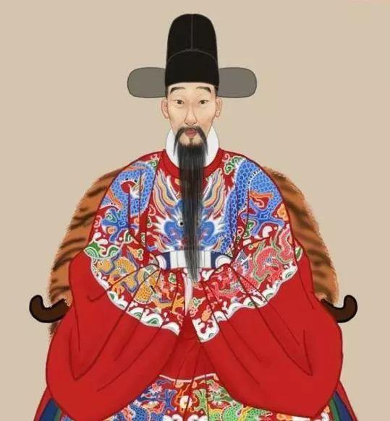
一、中国古代的重要变法和改革
（四）明朝时期——张居正改革（巩封建、促富强）
2、内容：
政 治 （整顿吏治） | 加强官吏考核
军 事 （边防新政） | 内修防备 | 起用边将，积极操练兵马
 |  | 大力增修、加固长城
 | 外示羁縻 | 改善汉蒙关系，
 |  | 加强互市友好来往
经 济 （赋税改革） | 清丈田地
 | 一条鞭法
▲ 张居正
（1025—1582）

Slide 27
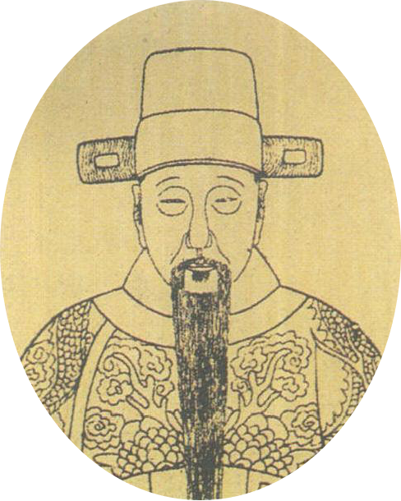
一、中国古代的重要变法和改革
（四）明朝时期——张居正改革（巩封建、促富强）
一条鞭法
①内容：把各州县的田赋、徭役以及其他杂征总为一条，合并征收银两，按亩折算缴纳。这样大大简化了税制，方便征收税款。同时使地方官员难于作弊，进而增加财政收入。
②评价：“一条鞭法”上承唐代的两税法下启清代的摊丁入亩，是中国历史上具有深远历史影响的一次社会变革。既是明代社会矛盾激化的被动之举，也是中国古代商品经济发展到一定程度的主动选择。
▲ 张居正
（1025—1582）

Slide 28
一、中国古代的重要变法和改革
（四）明朝时期——张居正改革（巩封建、促富强）
材料一：（张居正）揽大政，登首辅，慨然有任天下之志。……十年来海内肃清。用李成梁、戚继光，委以北边，壤地千里，荒外警南。蛮累世负固者，次第遣将削平之。力筹富国，太仓粟可支十年，冏寺积金，至四百余万。成君德，抑近幸，严考成，核名实，清邮传，核地亩，一时治绩炳然。 ——谷应泰《明史纪事本末》
3、影响
张居正的财政改革取得了很好的效果，京师储量达七百万石，是隆庆年间的三倍，足足可以供京营官军消费六年之久。
积极：
国家财政收入增加，社会矛盾相对缓和，严重的封建统治危机得到暂时缓解。
材料二：……世称张居正相业，誉者多许其干略，毁者仅恶其专恣。 ——谷应泰《明史纪事本末》
5.结果：
张居正在万历十年（1582）六月病逝，享年五十八岁，赠上柱国，谥文忠（后均被褫夺）。明代唯一生前被授予太傅、太师的文官。死后被明神宗抄家，挖棺鞭尸，妻子流放，至明熹宗天启二年（1622）恢复名誉。
张居正死后，除一条鞭法外，其他改革几乎全部废止。
Notes:
清查出田地的总额比此前多三百万倾。
在改革过程中，张居正在政治上采取了高压手段，导致很多官员对其不满

Slide 29
小结1：中国古代的重要变法和改革
 | 商鞅变法 | 孝文帝改革 | 王安石变法 | 张居正改革
时间 | 战国 | 北魏 | 北宋 | 明朝
背景 | 诸侯纷争，社会变革 | 民族冲突与交往 | 内忧外患 | 统治危机
内容 | 废两制（井、世），奖耕战，行两制（连坐、县制） | 实行三制（俸、均、三）；迁都+汉化 | 商业贷款、兵农合一 | 整肃吏治，裁减开支，清丈土地，改革税制（一条鞭法）
性质
影响
适应新的社会形态的变法
少数民族的汉化
封建统治集团内部调整
封建性质的改革
同：目的是为了国家统一，富国强兵；性质。
异：背景；改革内容的侧重点；影响程度不一样。
富国强兵，奠定秦统一基础
促进北魏发展；加快民族交融；利于国家统一
初期有效，后被废止；
暂缓危机，几乎废止
思考：结合表格思考中国古代变法和运动呈现出的异同点。
Notes:
、

Slide 30
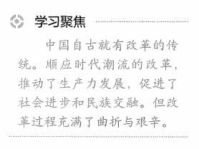
一、中国古代的重要变法和改革
整体比较四场古代改革，思考改革或者变法成功的共同原因有哪些？改革不彻底的原因又有哪些？
共同原因：
1.顺应了历史发展潮流;
2.制定了切实可行的改革措施;
3.改革者具有坚强的意志。
改革不彻底的原因：
1.改革触动了旧势力的利益;
2.用人不当或操之过急。

Slide 31
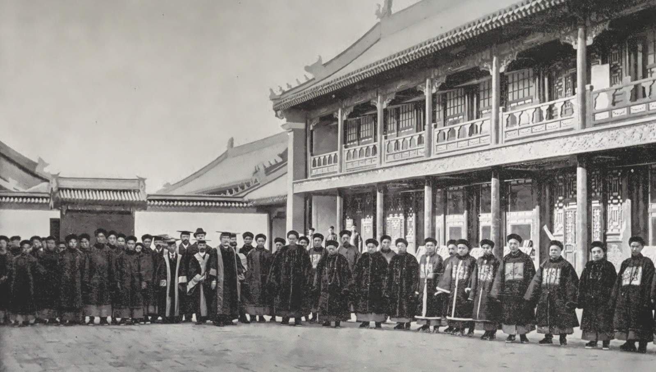
贰
中国近代的改革探索
戊戌变法
清末新政
民国改革

Slide 32


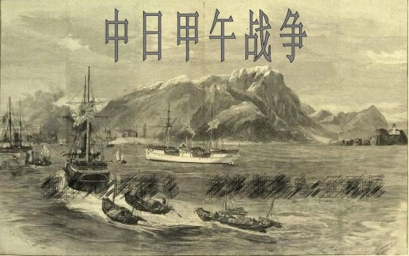

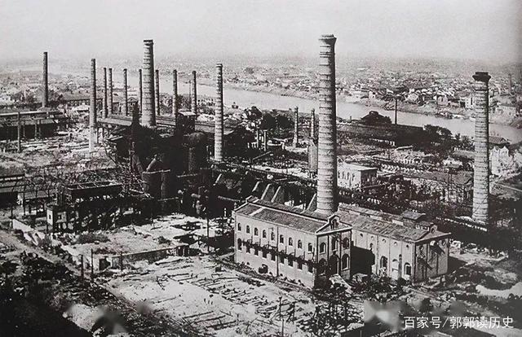

二、中国近代的改革探索
1、资产阶级维新派——戊戌变法
（1）背景：
①近代中国陷入内忧外患的严重局面，半殖民地半封建化程度逐渐加深，一些有识之士走上探索救亡图存的道路。
鸦片战争
1840
太平天国运动
1851
洋务运动
1856
1860s
第二次鸦片战争
甲午中日战争
1894
汉阳铁厂、厂
Notes:
“鸦片战争后，中国陷入内忧外患的严重局面，逐步沦为半殖民地半封建社会。中国面临“数千年未有之大变局”，一些爱国的有识之士求变求新，走上了探索救亡图存之路

Slide 33
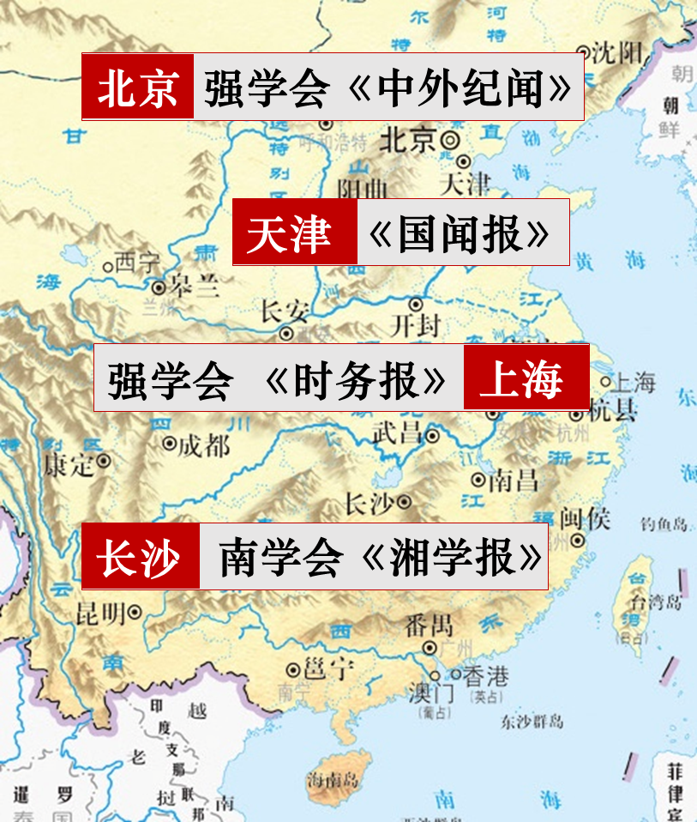
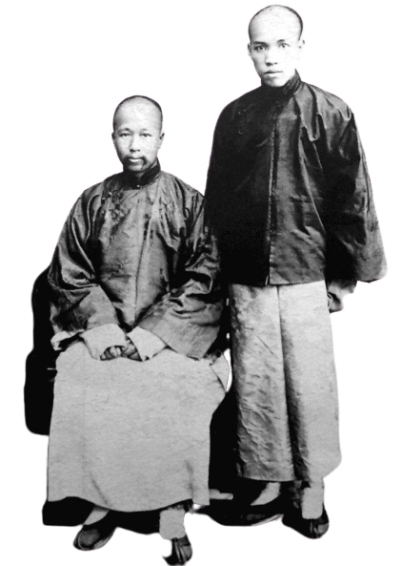
二、中国近代的改革探索
1、资产阶级维新派——戊戌变法
（1）背景：
②甲午中日战争的失败极大地震撼了中国社会。
③以康有为、梁启超等为代表的一批维新志士，创学会、办报刊、兴学堂，宣传维新思想。
观万国之势，能变则全，不变则亡，全变则强，小变仍亡。
——康有为
唤醒吾国千年之大梦，实自甲午一役始也！
——梁启超

Slide 34
二、中国近代的改革探索
1、资产阶级维新派——戊戌变法
（2）时间：1898年6-9月
（3）内容：涉及政治、经济、军事、文化教育等领域。
 | 颁布新法 | 改革旧制
政治 | 广开言路,提拔新人，改订律法,合并机构 | 裁撤冗员，澄清吏治
经济 | 提倡实业,开矿筑路，财政改革,创办银行 | 废除旗人，寄生特权
文教 | 普设学堂,兼习中西，开办大学,设经济科 | 废除八股，改试策论
军事 | 精练陆军,改习洋操，行征兵制,兴办兵厂 | 裁汰八旗，绿营旧军
（4）结果：戊戌变法触犯了守旧势力的利益，遭到了他们的激烈反对。慈禧太后废除了大部分的变法措施。
Notes:
改革旧制，颁布新法

Slide 35
二、中国近代的改革探索
戊戌政变之后，百日维新作为一场政治运动失败了。但作为一场思想文化运动，新学家们带来的解放作用远不是西太后发动的政变所能剿洗干净的。从这时候起，第一批具有近代意义的知识分子已经出现。这些人，或脱胎于洋务运动；或惊醒于民族危机。他们处多灾多难之世，怀忧国忧时之思……成为最自觉的承担时代使命的社会力量。
——陈旭麓《近代中国社会的新陈代谢》
戊戌变法虽然失败了，但它在社会上起到了思想启蒙作用，促进了中国人民的觉醒。
5.影响：
①政治：一定程度上冲击了封建制度。
②经济：推动了民族资本主义经济的发展。
③思想：维新派提倡新学，主张兴民权，对封建思想文化进行了抨击，在社会上起到了思想启蒙作用，促进了中国人民的觉醒。
④戊戌变法的失败，证明了资产阶级改良道路在半殖民地半封建社会是行不通的。
Notes:
局限：没有提出设议院、开国会，实行君主立宪，具有妥协性。

Slide 36
二、中国近代的改革探索
1、资产阶级维新派——戊戌变法
【探究】为什么戊戌变法会失败？
材料1：维新志土们大多是青年士人，为国家民族之救亡图存大业挺身而出，以天下为己任，但却未能走入民间获得众的支持和力量，缺乏足够的社会支援。它是一场准备很不充分的政治运动。
——王先明《中国近代史》
材料2：百日维新的新政诏书连篇频发，然其在实践中却常常被化为无形，很多内容只是流于表面粉饰而无实效。各部堂官、各省督抚都持观望、延宕、抵制态度，拒不奉诏……光绪皇帝严责守旧大臣的诏令也达十多次，并采取了相应的措施，力求有所推动。
——王先明《中国近代史》
材料3：（他们）缺乏工作经验，简直是以好心肠扼杀了进步。他们把足够9年吃的东西，不顾它的胃量和消化能力，在3个月之内，都填塞给它吃了。
——[英]赫德
（1）根本原因：
民族资本主义发展程度较低，资产阶级维新派力量过于弱小
（2）其他原因：
①以慈禧太后为代表的顽固派掌握实权，实力强大；
②维新派缺乏正确理论指导，缺乏坚强的组织领导，
③脱离广大人民群众，只寄希望于没有实权的皇帝和极少数官僚，甚至对帝国主义抱有不切实际的幻想。
④缺乏经验，过于心急。

Slide 37
二、中国近代的改革探索
2、清政府（地主阶级）——清末新政
（1）背景：
《辛丑条约》签订后，民族危机进一步加深，清政府统治危机日益严重。
（2）目的：
应对日益严重的统治危机，巩固清王朝的统治。
（3）时间：
1901年——1911年

Slide 38
二、中国近代的改革探索
2、清政府（地主阶级）——清末新政
（4）内容：
文化：改革教育（1905年废科举）、派遣留学生；
军事：编练新军；
经济：振兴商务、奖励实业。
清王朝自上而下的政治和经济体制改革运动与维护封建专制统治的自救运动。
（5）性质：
（6）结果：
失败，未能摆脱内外困境。
（7）评价：①客观上促进了中国民族资本主义的发展，未能挽救清政府统治，为辛亥革命的爆发做好了准备。②推动了中国近代化的发展。
概念须知：
现代化，也称近代化；现代化的具体表现：1.政治上，民主化、法制化；2.经济上，工业化，市场化 3.思想上：科学化（世俗化）、理性化

Slide 39
二、中国近代的改革探索
3、民国时期的改革
背景
改革
资产阶级共和制在中国诞生
涉及政治、经济、军事、法律、教育等领域
经济：法币改革、国民经济建设运动
外交：改立新约
生活方式：新生活运动
反帝反封建的任务未完成
结果：由于民国时期政局动荡，国家始终未能实现实质上的统一，改革多以失败告终。
作用：①民族资本主义得到一定发展，资产阶级力量不断壮大；
②推动中国近代民主政治化，进一步促进西方思想的传播；
③推动民族平等、民族团结，各民族共同繁荣；
④民主共和的观念深入人心，民众观念“臣民”转向“人民”。

Slide 40

叁
新中国成立以来的重要改革
过渡时期改革
社会主义道路探索
改革开放和现代化建设

Slide 41
三、新中国成立以来的重要改革
（一)、过渡时期的改革——深刻转变
土地
改革
从1950年到1953年春，全国基本完成了土地改革。实现了“耕者有其田＂，激发了农民劳动积极性，解放了农村生产力，巩固了工农联盟。
确立了社会主义制度，成功实现了中国历史上最深刻最伟大的社会变革
1953年到1957年，实施“一五计划”，初步建立独立的工业体系，形成合理的工业布局。通过“三大改造”,到1956年底，宣告社会主义制度在中国确立，成功实现了中国历史上最深刻最伟大的社会变革。
三大
改造
民主
改革
1954年第一届全国人大召开，通过了《中华人民共和国宪法》，正式确立了新中国的三大民主政治制度，从法律和政治制度层面确立了人民当家作主的地位，推进了中国民主政治制度的深刻变革。
人民代表大会制度，政治协商制度，民族区域自治制度

Slide 42
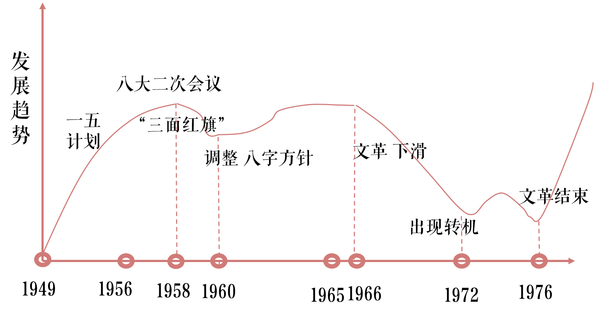
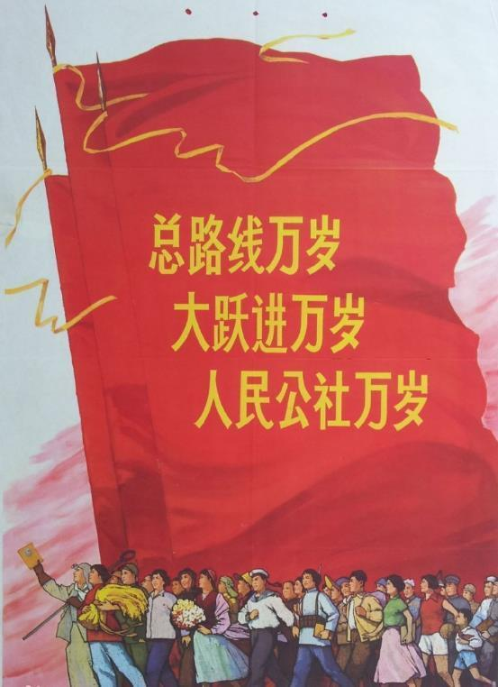
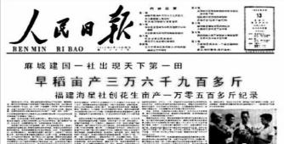
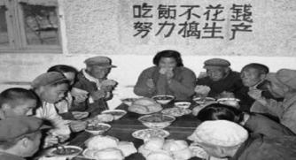
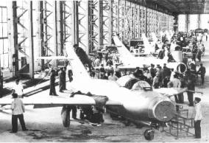
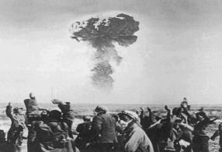
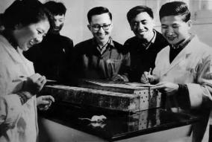
三、新中国成立以来的重要改革
（二）全面建设社会主义时期——曲折探索
1956年，以毛泽东的《论十大关系》和中共八大为标志，中国共产党人努力探索一条适合中国国情的建设社会主义的道路。
出现了严重曲折
取得了很大成就
“大跃进”运动
人民公社化运动
沈阳飞机制造厂
1964年原子弹成功爆炸
人工合成了牛胰岛素
Notes:
“左”倾错误
由于缺乏经验，急于求成，犯了“左”倾错误，中国的社会主义建设在探索中出现了严重曲折。

Slide 43
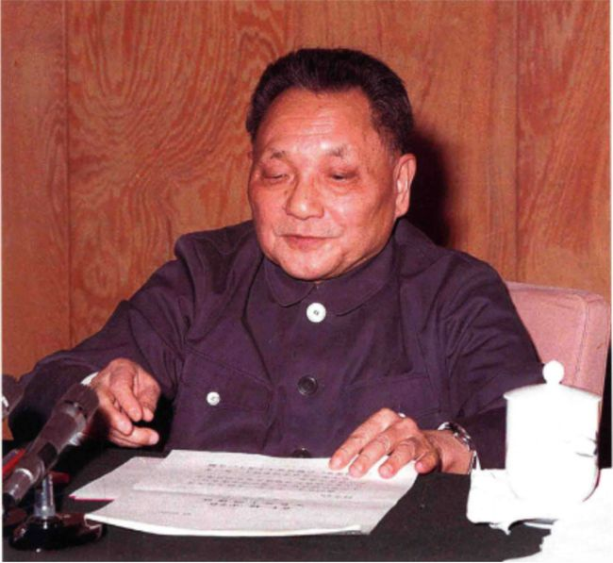
三、新中国成立以来的重要改革
（三）改革开放和现代化建设时期：1978—2013
1978年中共十一届三中全会，决定停止“以阶级斗争为纲”的错误做法，作出把全党工作重点转移到社会主义现代化建设上来，实行改革开放的历史性决策。
①工作重点 ②改革开放 ③拨乱反正
对内改革：
①农村：家庭联产承包责任制；
②城市：扩大国有企业经营自主权、实行政企分开 原则。
对外开放：
①1980年5月，在深圳、珠海、汕头、厦门设立经济特区；
②1984年，中央进一步决定开放14个沿海港口城市。

Slide 44
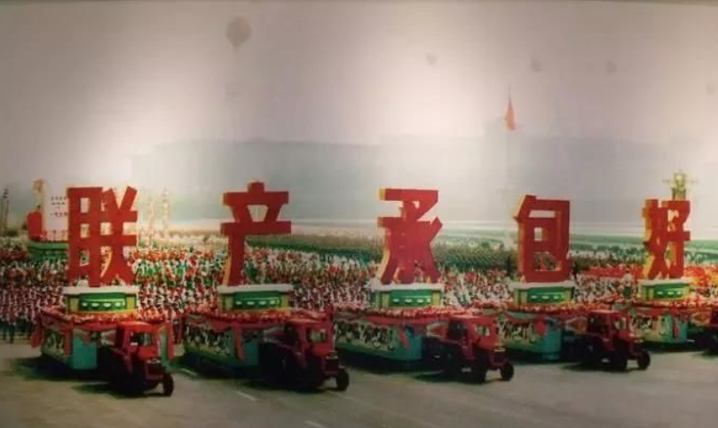
三、民族复兴 ——新中国成立以来的重要改革
1. 改革开放的内容：
①农村：
2021年
实施乡村振兴战略
2020年
打赢脱贫攻坚战
2006年
取消农业税
1984
乡镇企业异军突起
1978年
实行家庭联产承包

Slide 45
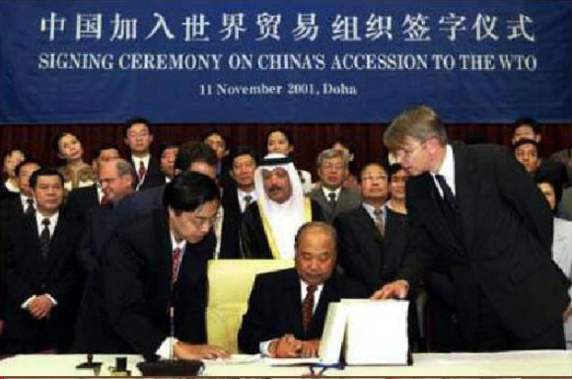
1. 改革开放的内容：
②开放：
2018年
中国国际进口博览会
2013年
设立自由贸易试验区
2013年
共建“一带一路”
2001年
加入世界贸易组织（WTO）
1984年
沿海沿边沿江沿线
1980年
兴办深圳等四个经济特区、

Slide 46
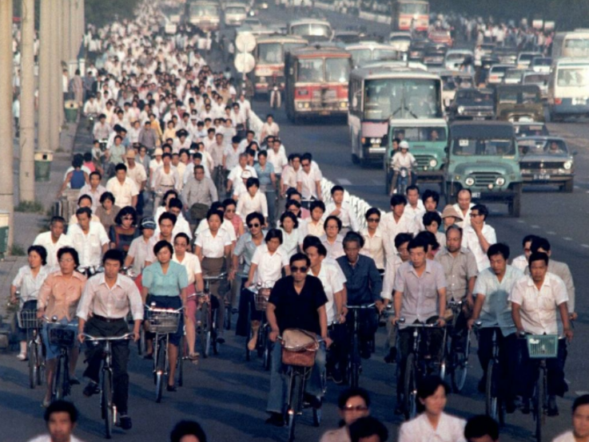
1. 改革开放的内容：
③企业：
公有制为主体、多种所有制经济共同发展和坚持“两个毫不动摇”，
深化国资国企改革、发展混合所有制经济
1984年
2002年
1978年
1956年
搞好国营大中小企业、发展个体私营经济
单一公有制

Slide 47
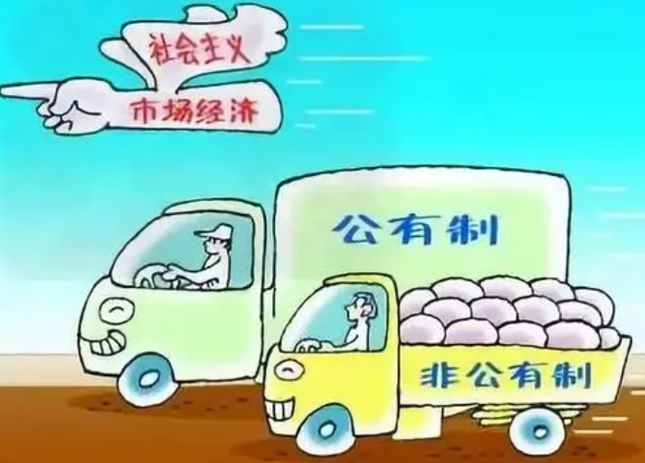
三、民族复兴 ——新中国成立以来的重要改革
1. 改革开放的内容：
④体制：
1956年
传统的计划经济体制
1992年
社会主义市场经济体制
2000年
市场在资源配置中起决定性作用和更好发挥政府作用

Slide 48
三、新中国成立以来的重要改革
（四）社会主义现代化建设新时期
1. 2012年，中共十八大：
确定了全面建成小康社会和全面深化改革开放的目标
2. 2013年，中共十八届三中全会：
完善和发展中国特色社会主义制度，推进国家治理体系和治理能力现代化的全面深化改革总目标
3. 2017年，中共十九大：
中国特色社会主义进入新时代，将全面深化改革总目标列为习近平新时代中国特色社会主义思想的重要内容并载入党章
4. 2019年，中共十九届四中全会：
中共中央提出坚持和完善中国特色社会主义制度、推进国家治理体系和治理能力现代化的总体目标

Slide 49
本课小结
商鞅变法
中国古代的重要变法与改革
北魏孝文帝改革
北宋王安石变法
中国历代变法和改革
张居正改革
戊戌变法
中国近代的改革探索
清末新政
民国时期的改革
土地改革
经济改革
新中国成立初期的改革
民主改革
社会主义道路的探索
新中国成立以来的重要改革
十一届三中全会
党的十八大
改革开放
党的十九大
十九届四中全会

Slide 50
实战演练
1.“百日维新”前，梁启超任教于湖南时务学堂，“所言皆当时一派之民权论”，又窃印《明夷待访录》《扬州十日记》等禁书，“加以案语，秘密分布，传播革命思想，信奉者日众”，于是“湖南新旧派大哄”。这反映出，当时（ ）
A．革命已成为主要思潮 B．维新派变法策略未能统一
C．变法思想的根本转变 D．维新派侧重动员民众变法
B
2．1978年底，中央工作会议上印发了《战后日本、西德、法国经济是怎样迅速发展起来的》以及新加坡、韩国等经济发展情况的材料，主要是为了讨论
A．增强国营企业活力 B．积极利用外资和先进技术
C．建立市场经济体制 D．调整优先发展重工业战略
B
Notes:
1\【解析】根据“所言皆当时一派之民权论”“加以案语，秘密分布，传播革命思想，信奉者日众”湖南新旧派大哄”等内容可得出，当时维新派并没有统一的思想与策略，有人宣扬新的思想，便大家起哄，B项正确；当时维新思想是主流，排除A项；C项太绝绝对，排除C项；材料中没有体现对群众的动员，排除D项。故选B项。
2.【解析】1978年12月，党中央在十一届三中全会上做出了改革开放和以经济建设为中心的重大决策，成为中国特色社会主义建设的起点。结合十一届三中全会这一大的时代背景和党中央印发的关于战后西欧国家、日本及亚洲部分国家的经济发展情况讨论来看，这主要是为我国进行改革开放，引入外资和先进技术服务的，B正确；国企改革是在1984年开始的，核心是增强企业活力，A排除；1992年，中共十四大正式提出建立社会主义市场经济体制的目标，C排除；材料侧重的是对外资和技术的引进利用，与调整优先发展重工业的战略无关，D排除。故选B。

